Slide 1
Travail de cloche
Écrivez deux phrases qui parlent de vos vacances

Slide 2
Bonjour!
lundi, le vingt cinq mars

Slide 3
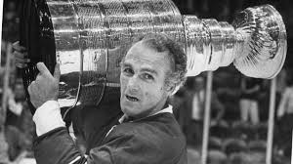
Henri Richard a gagné La Coupe Stanley onze fois. Plus de tout autre joueur de l’histoire de LNH.

Slide 4
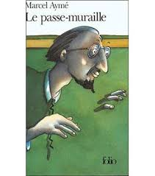

Slide 5
Billet de sortie
Écrivez deux phrase qui parle de votre lecture.

